Slide 1




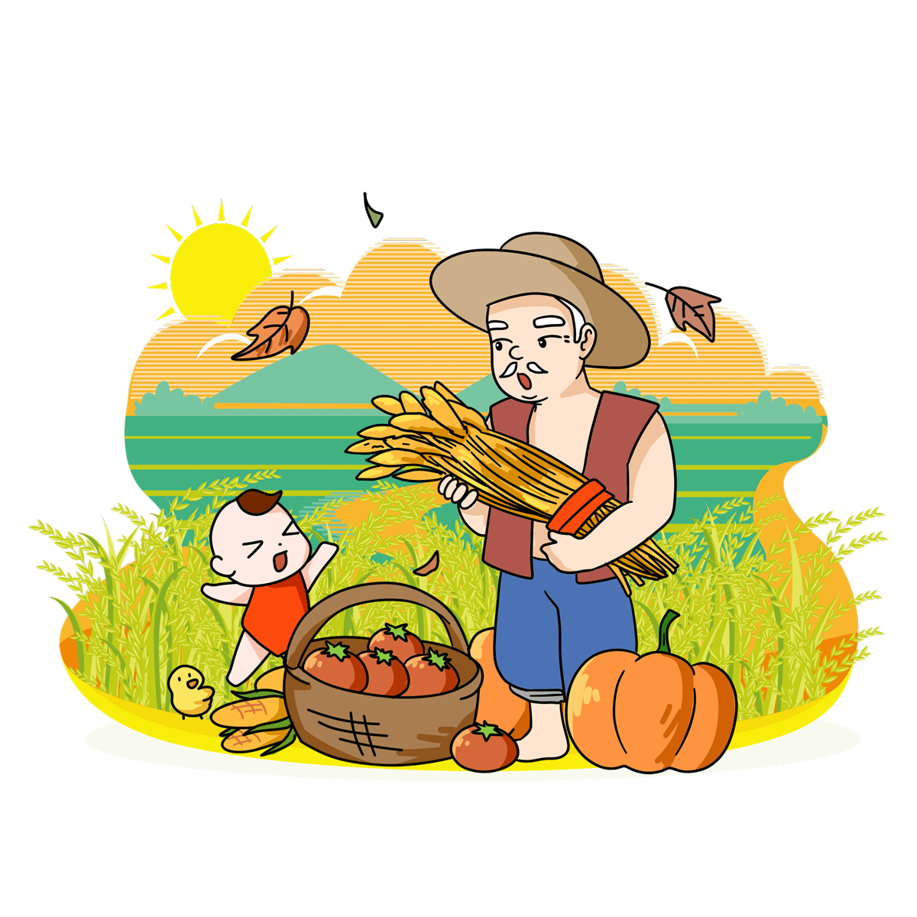
UBND QUẬN LONG BIÊN
TRƯỜNG TIỂU HỌC ÁI MỘ B

Slide 2

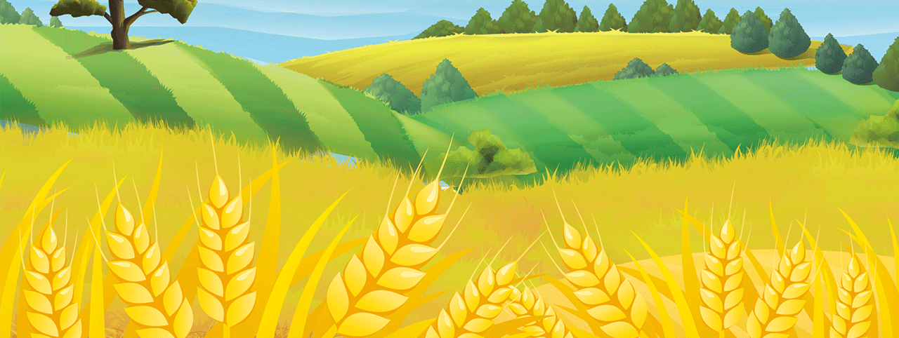

Slide 3




Ngoài cây lúa, em hãy kể tên những loại cây lương thực, thực phẩm mà gia đình em thường dùng
Bài hát nói về cây lương thực nào ở Việt Nam?

Slide 4
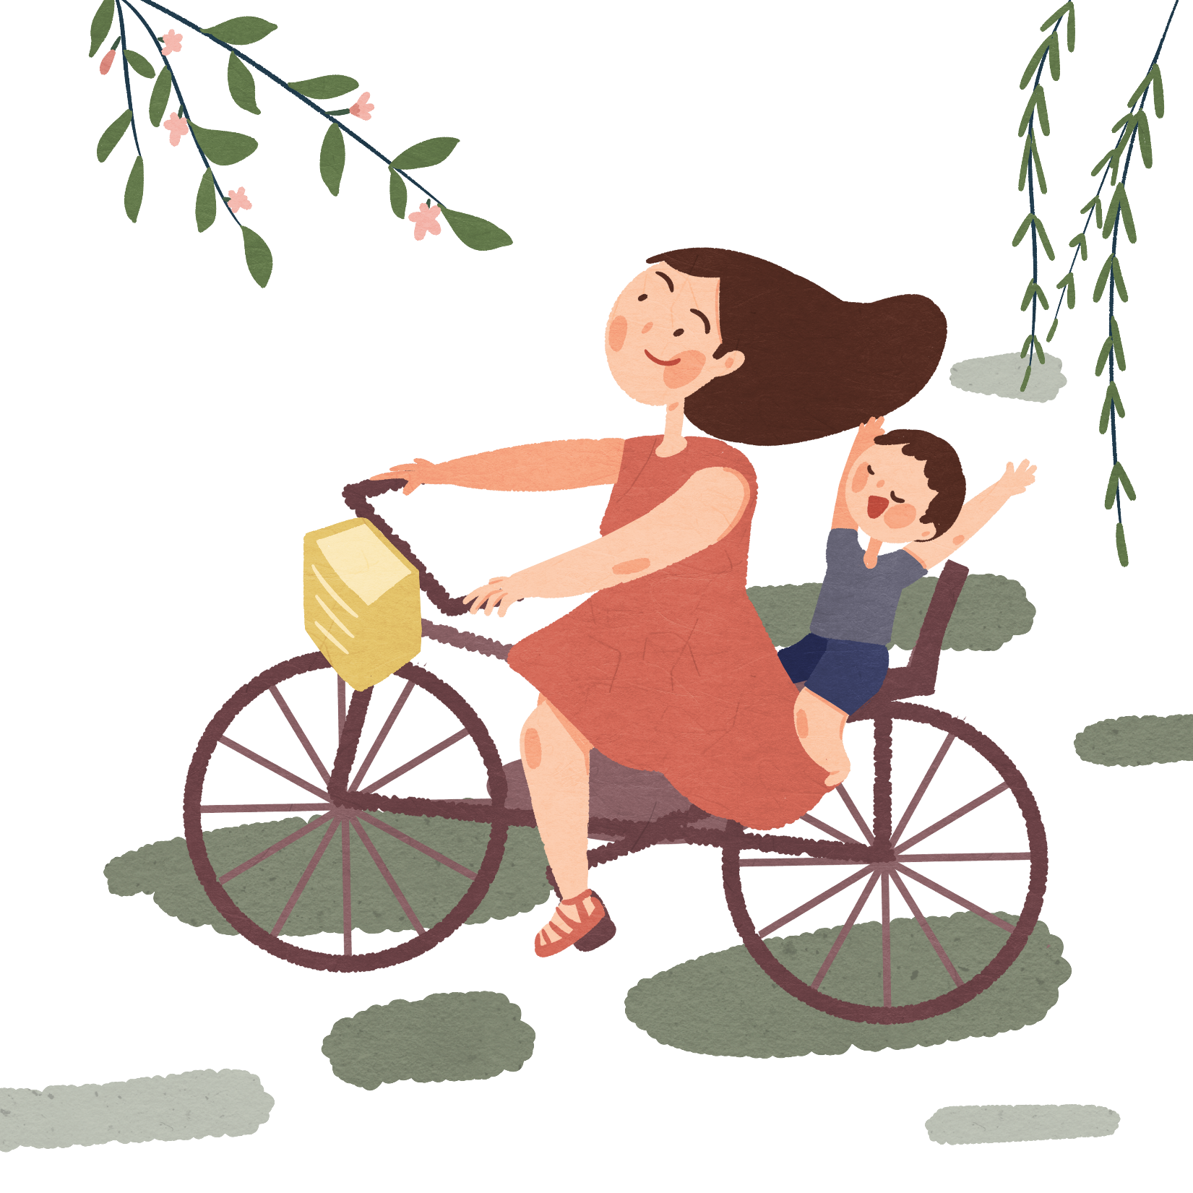


Slide 5
1. Tìm hiểu tên một số hoạt động sản xuất nông nghiệp và sản phẩm của chúng

Slide 6
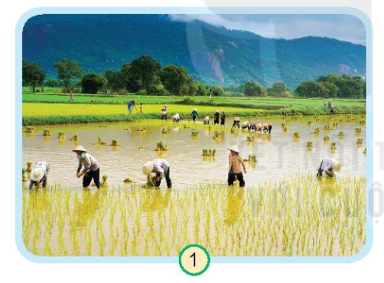
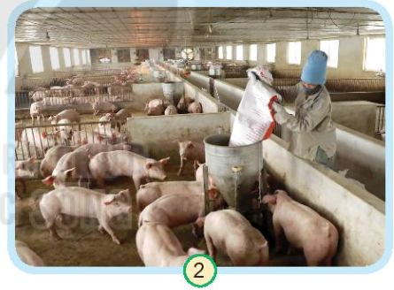
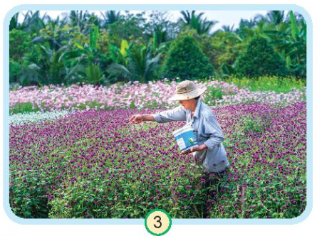
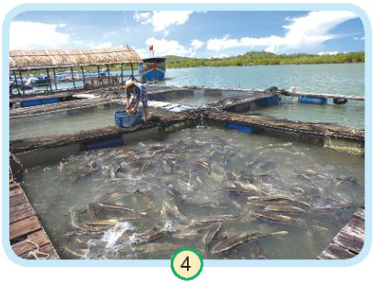
Chỉ và nói tên các hoạt động sản xuất nông nghiệp trong hình?
Kể tên các sản phẩm của hoạt động sản xuất nông nghiệp đó?

Slide 7
Hoạt động trồng lúa – Sản phẩm: Lúa gạo
Hoạt động chăn nuôi gia súc– Sản phẩm: Thịt
Hoạt động trồng hoa– Sản phẩm: Hoa
Hoạt động Nuôi cá lồng– Sản phẩm: Cá

Slide 8
2. Tìm hiểu thêm tên một số hoạt động sản xuất nông nghiệp và sản phẩm của chúng

Slide 9




Slide 10






Slide 11

Trồng trọt
Chia sẻ
Trồng cây lương thực như: trồng lúa, ngô, khoai, sắn, ...;
Trồng các loại rau, củ, trồng cây ăn quả,...);

Slide 12
Chăn nuôi
Chia sẻ
Chăn nuôi gia súc bò, lợn, dê, trâu, ...;
Chăn nuôi gia cầm gà, vịt, ngan, ngỗng, chim bồ câu, chim cút, ...;
Nuôi thả cá, tôm; ...

Slide 13

Trồng, khai thác, bảo vệ rừng, nuôi trồng và khai thác thủy, hải sản
Chia sẻ

Slide 14


Slide 15
3. Thực hành nói một hoạt động sản xuất nông nghiệp cùng với một sản phẩm ở địa phương em

Slide 16
Giới thiệu một hoạt động sản xuất nông nghiệp cùng với một sản phẩm ở địa phương em
Tên hoạt động sản xuất và nơi diễn ra
Tên các sản phẩm nông nghiệp
Đặc sản của địa phương em

Slide 17






Slide 18


Slide 19


Luật chơi:
Chia lớp thành 3 đội, chia bảng thành 3 phần.
Các nhóm xếp thành 3 hàng
Khi cô hô “Bắt đầu”. Các em trong nhóm sẽ lần lượt chạy lên bảng ghi 1 hoạt động sản xuất nông nghiệp và 1 sản phẩm của hoạt động sản xuất nông nghiệp đó ở địa phương em.
Sau thời gian 3 phút, nhóm nào ghi được nhiều đáp án thì nhóm đó thắng cuộc.

Slide 20
Tạm biệt và
hẹn gặp lại

